Slide 1
货运系统操作手册

Slide 2
前言：
1、文档适合系统中[物流承运商]账户阅读；
2、[物流承运商]仅可见本人承运数据；
3、文档所有数据均来至测试环境；

Slide 3
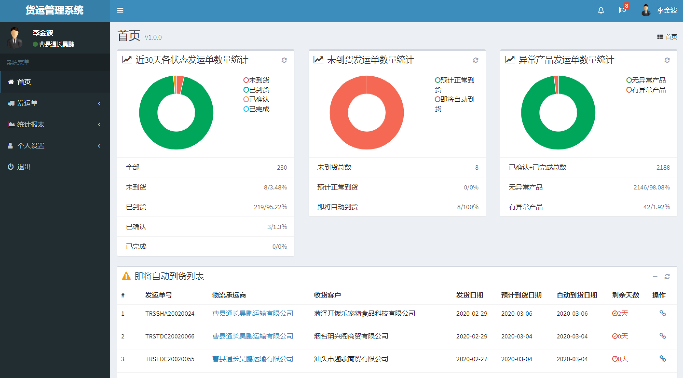
首页
•菜单折叠/展开
•当天新增发运数统计
•即将自动到货统计
•当前登录账号
•系统菜单

Slide 4
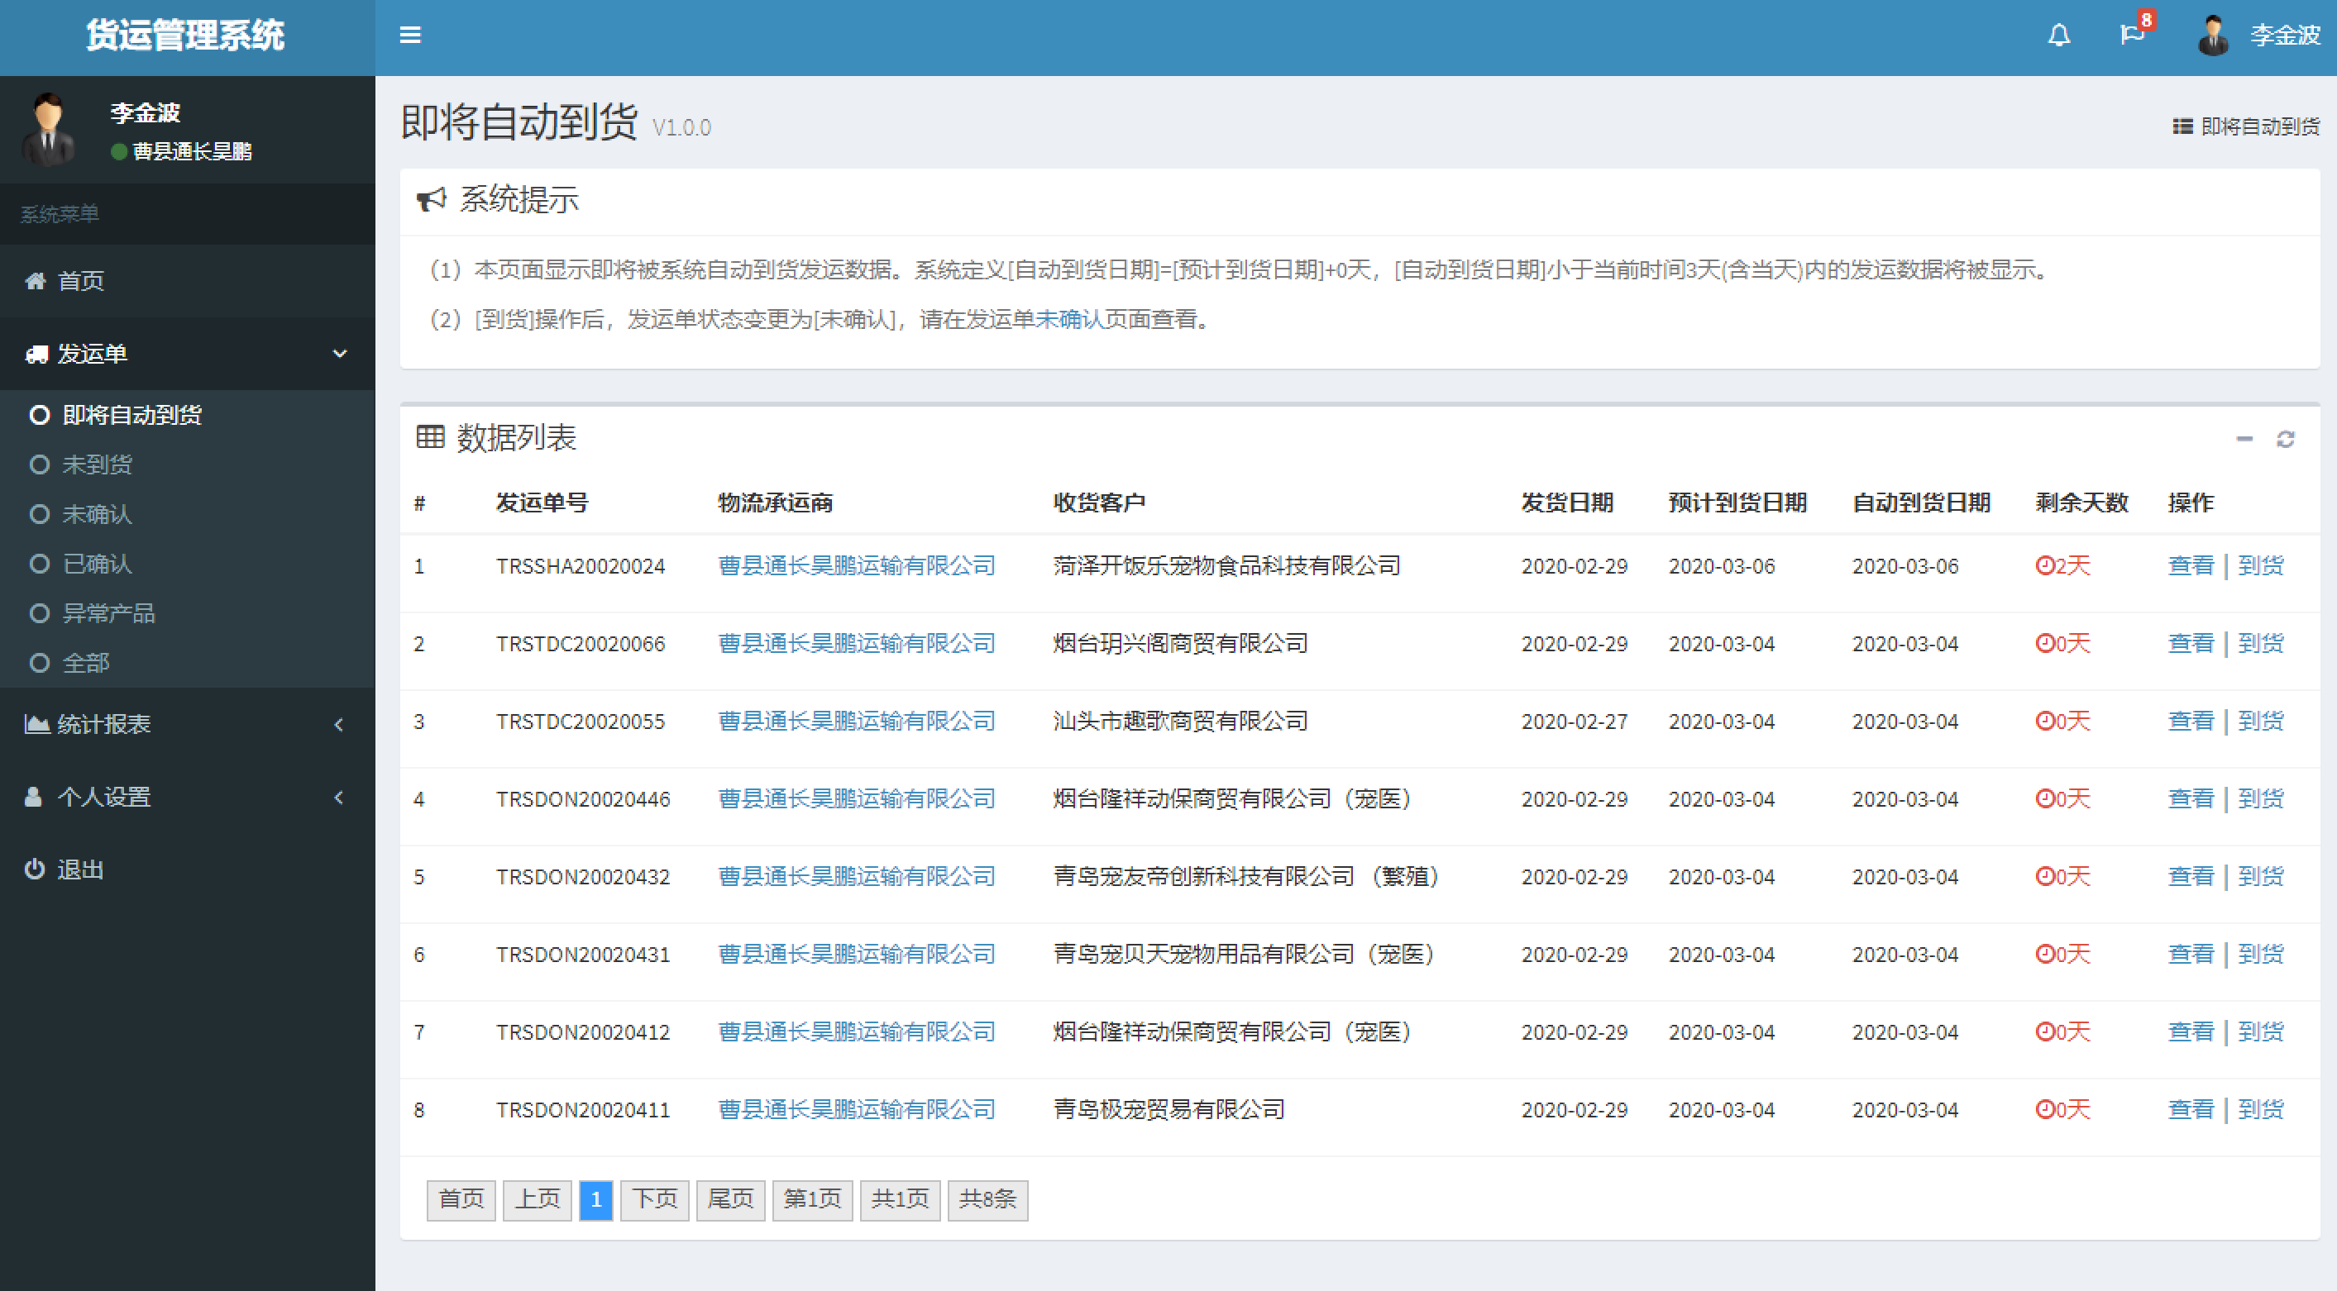
发运单
•页面功能详细描述
•数据列表最小化、数据刷新
•查看发运单
•发运单到货

Slide 5
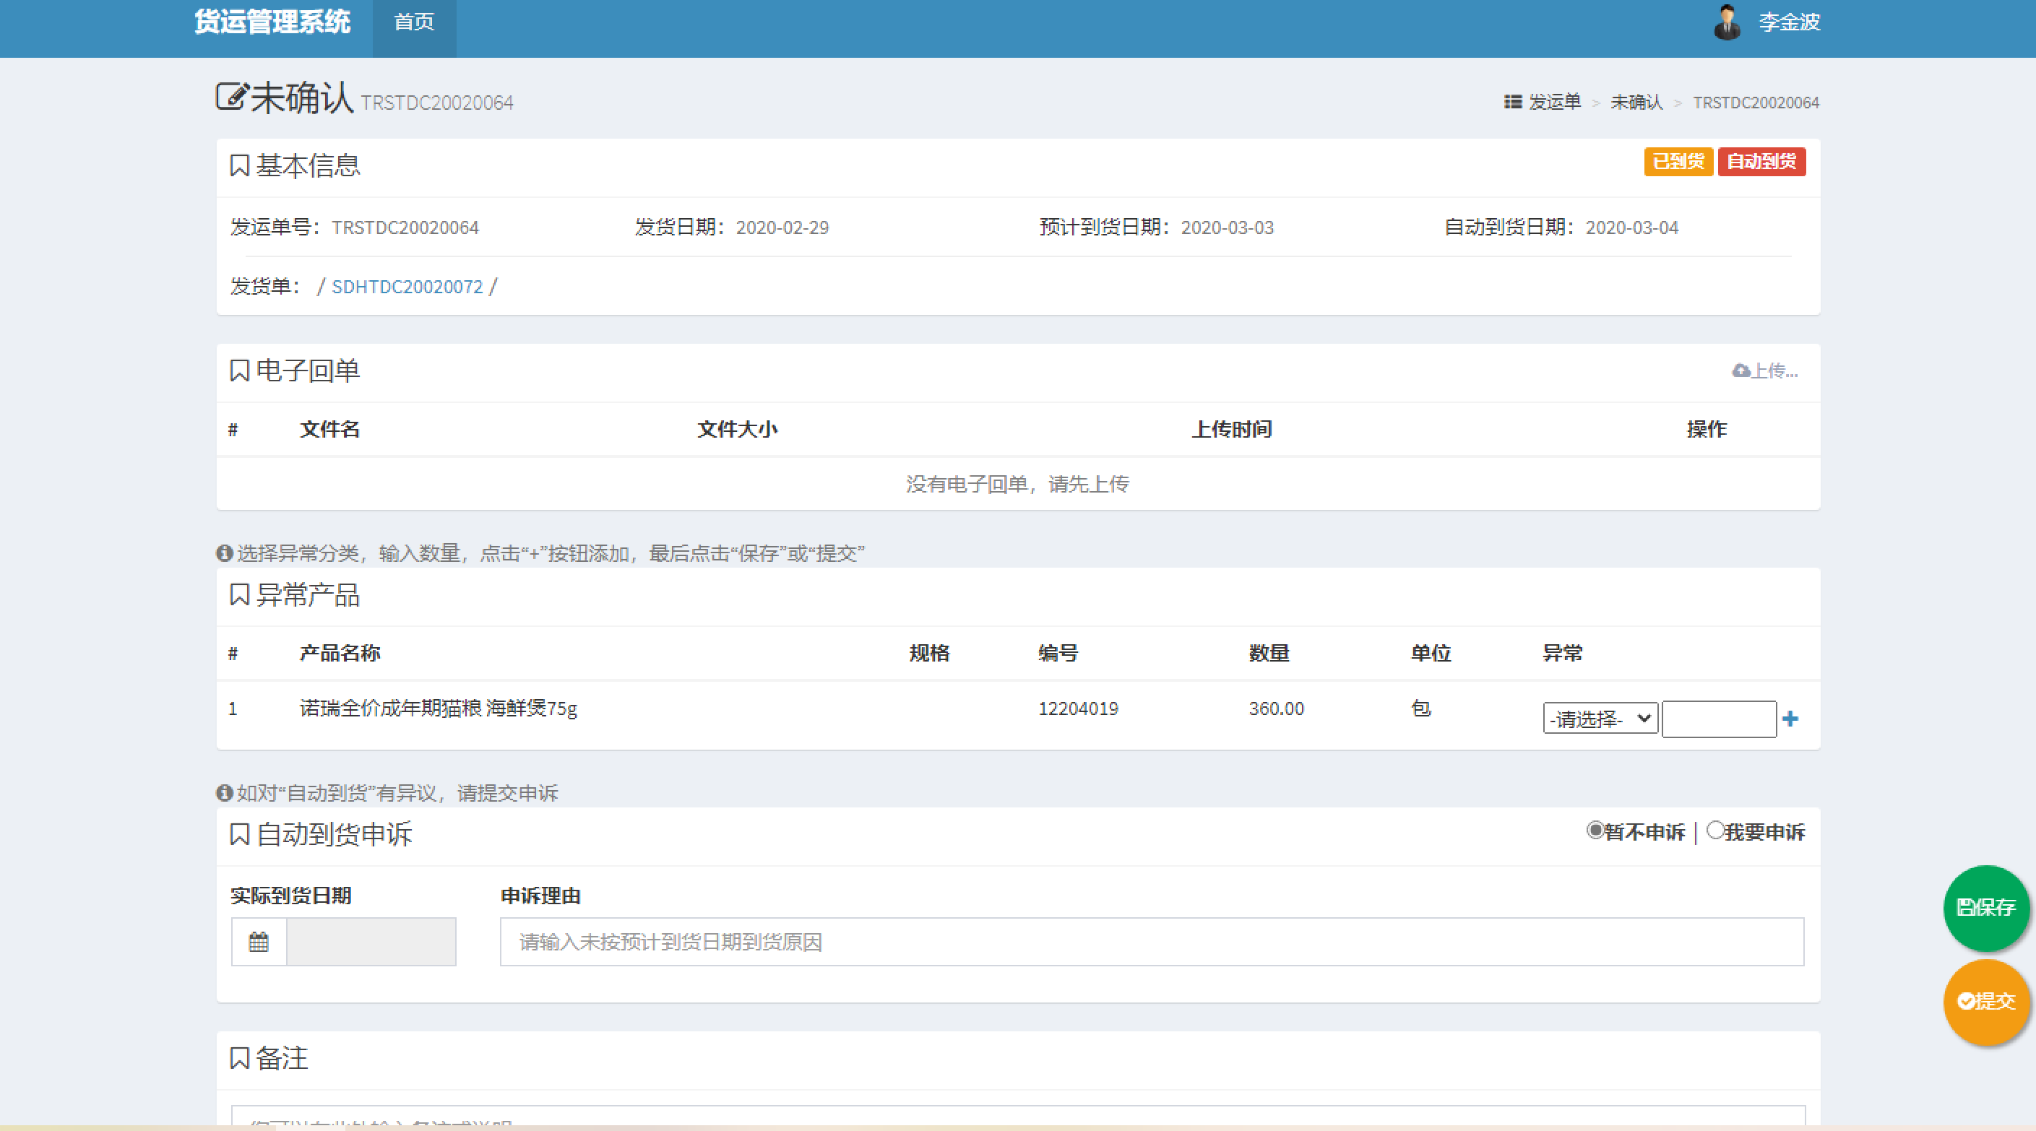
未确认发运单-确认
•上传电子回单
•维护异常产品数据
•系统延时到货时，支持申诉
•保存：可多次编辑
•提交：提交后不可再次编辑，[公司账号]可见

Slide 6
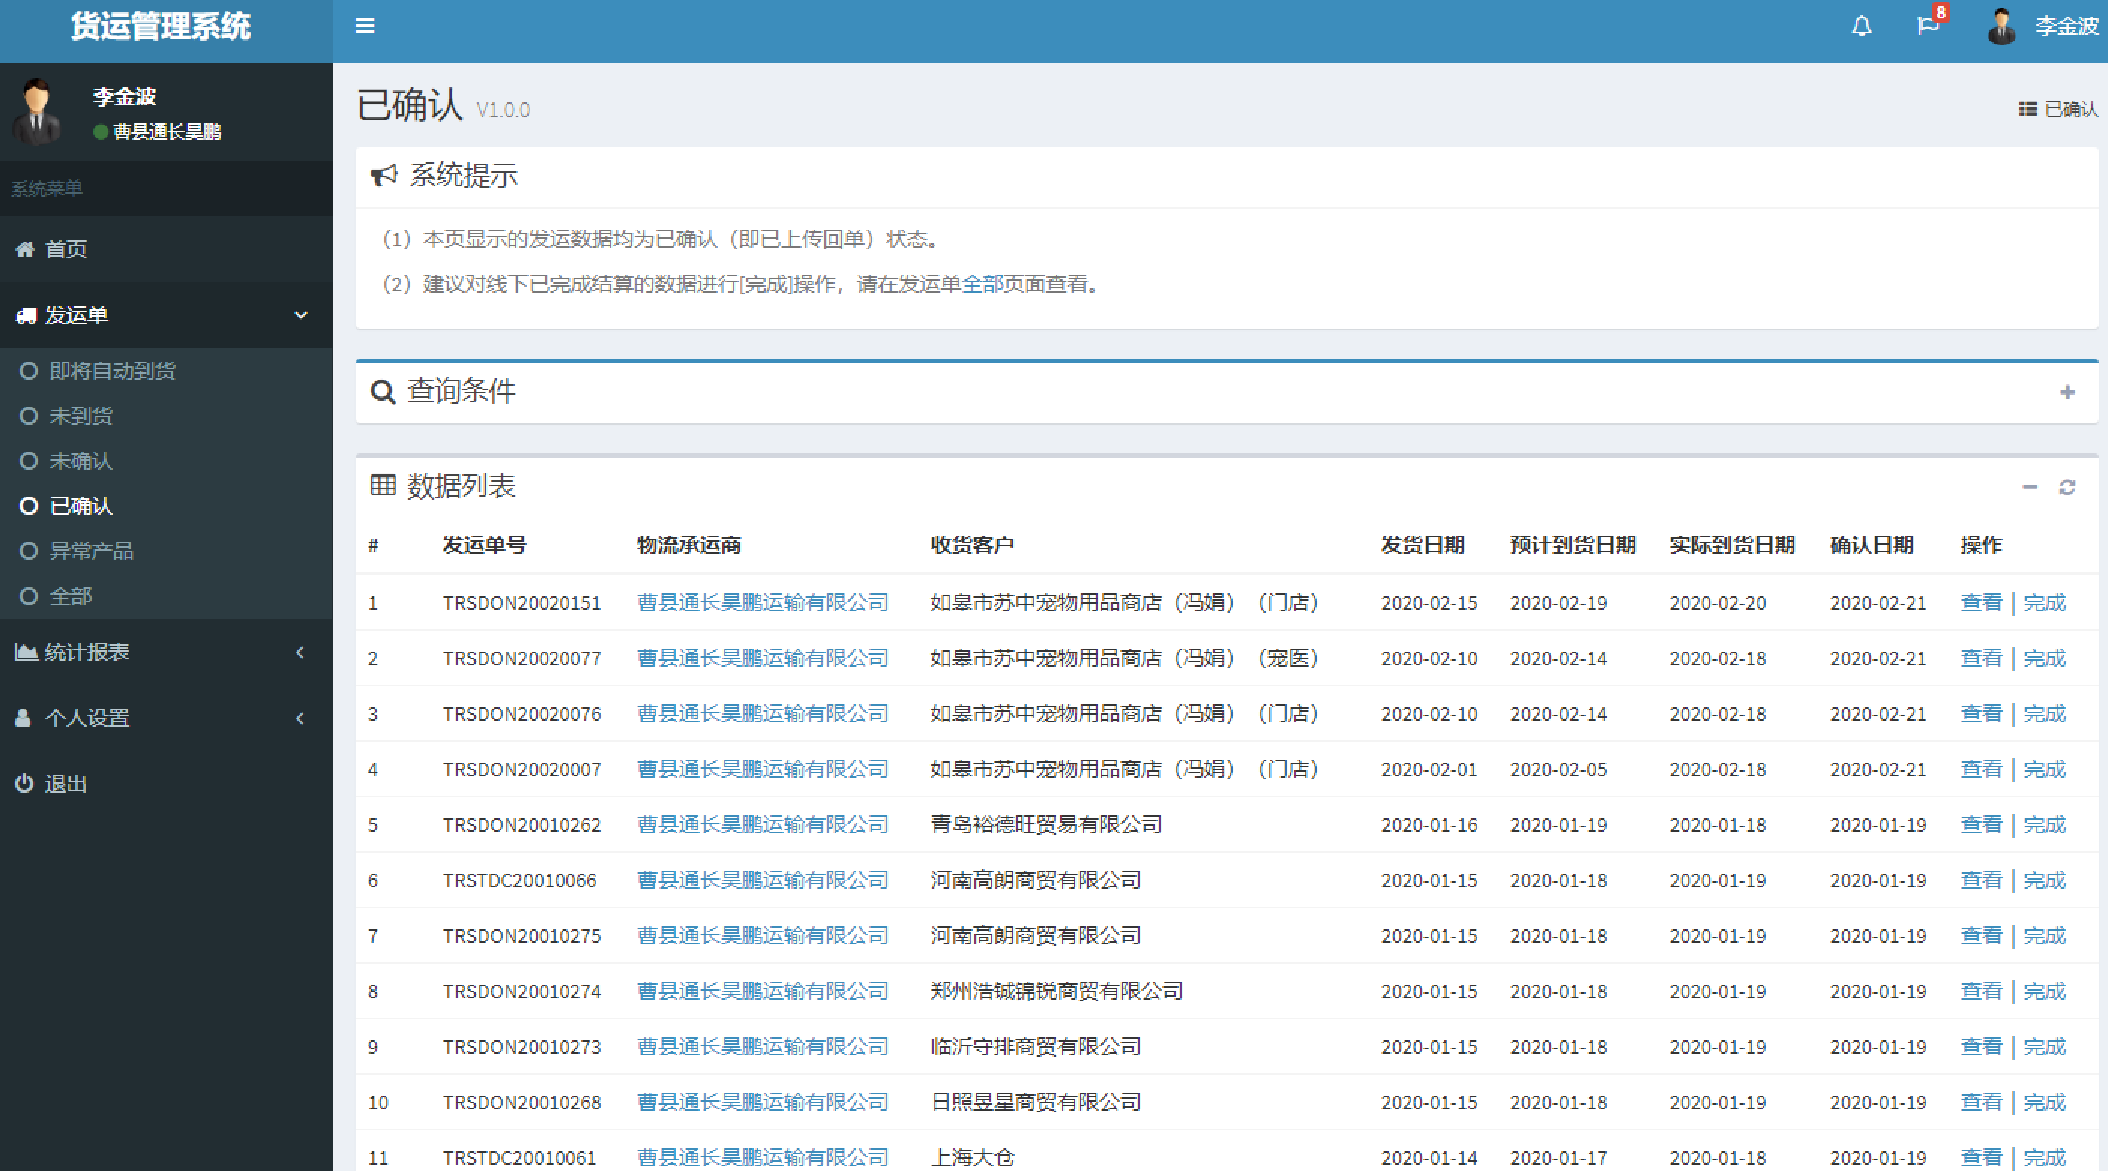
已确认发运单

Slide 7
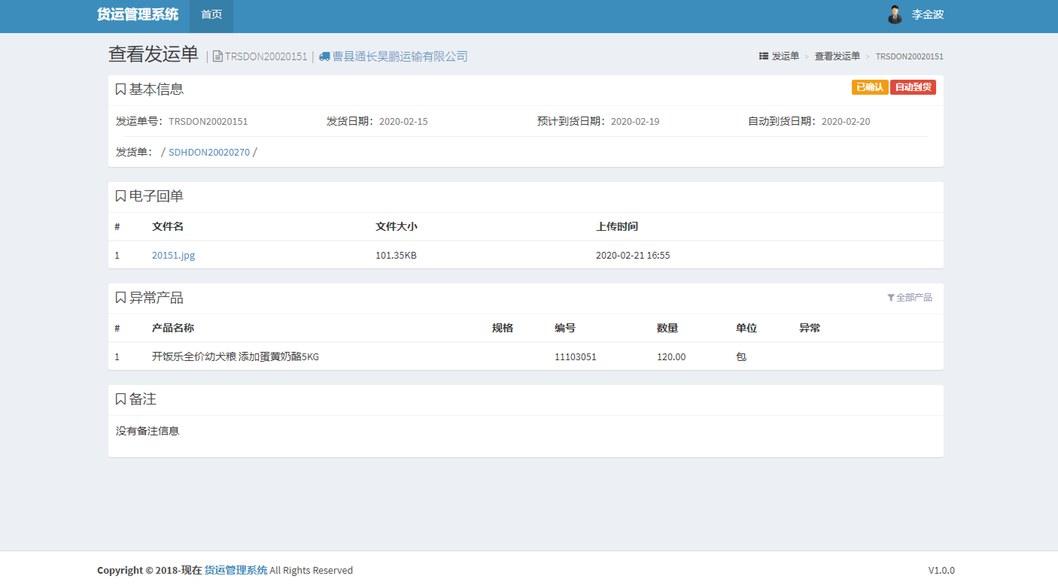
查看发运单
•查看发运单
•查看发货单

Slide 8
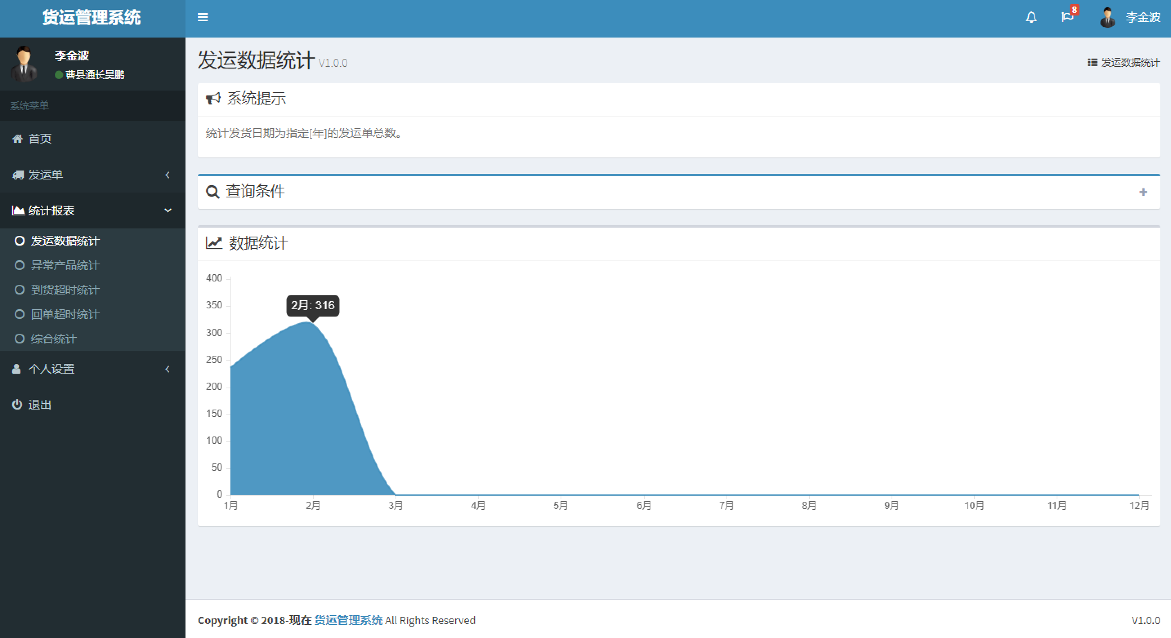
统计报表

Slide 9
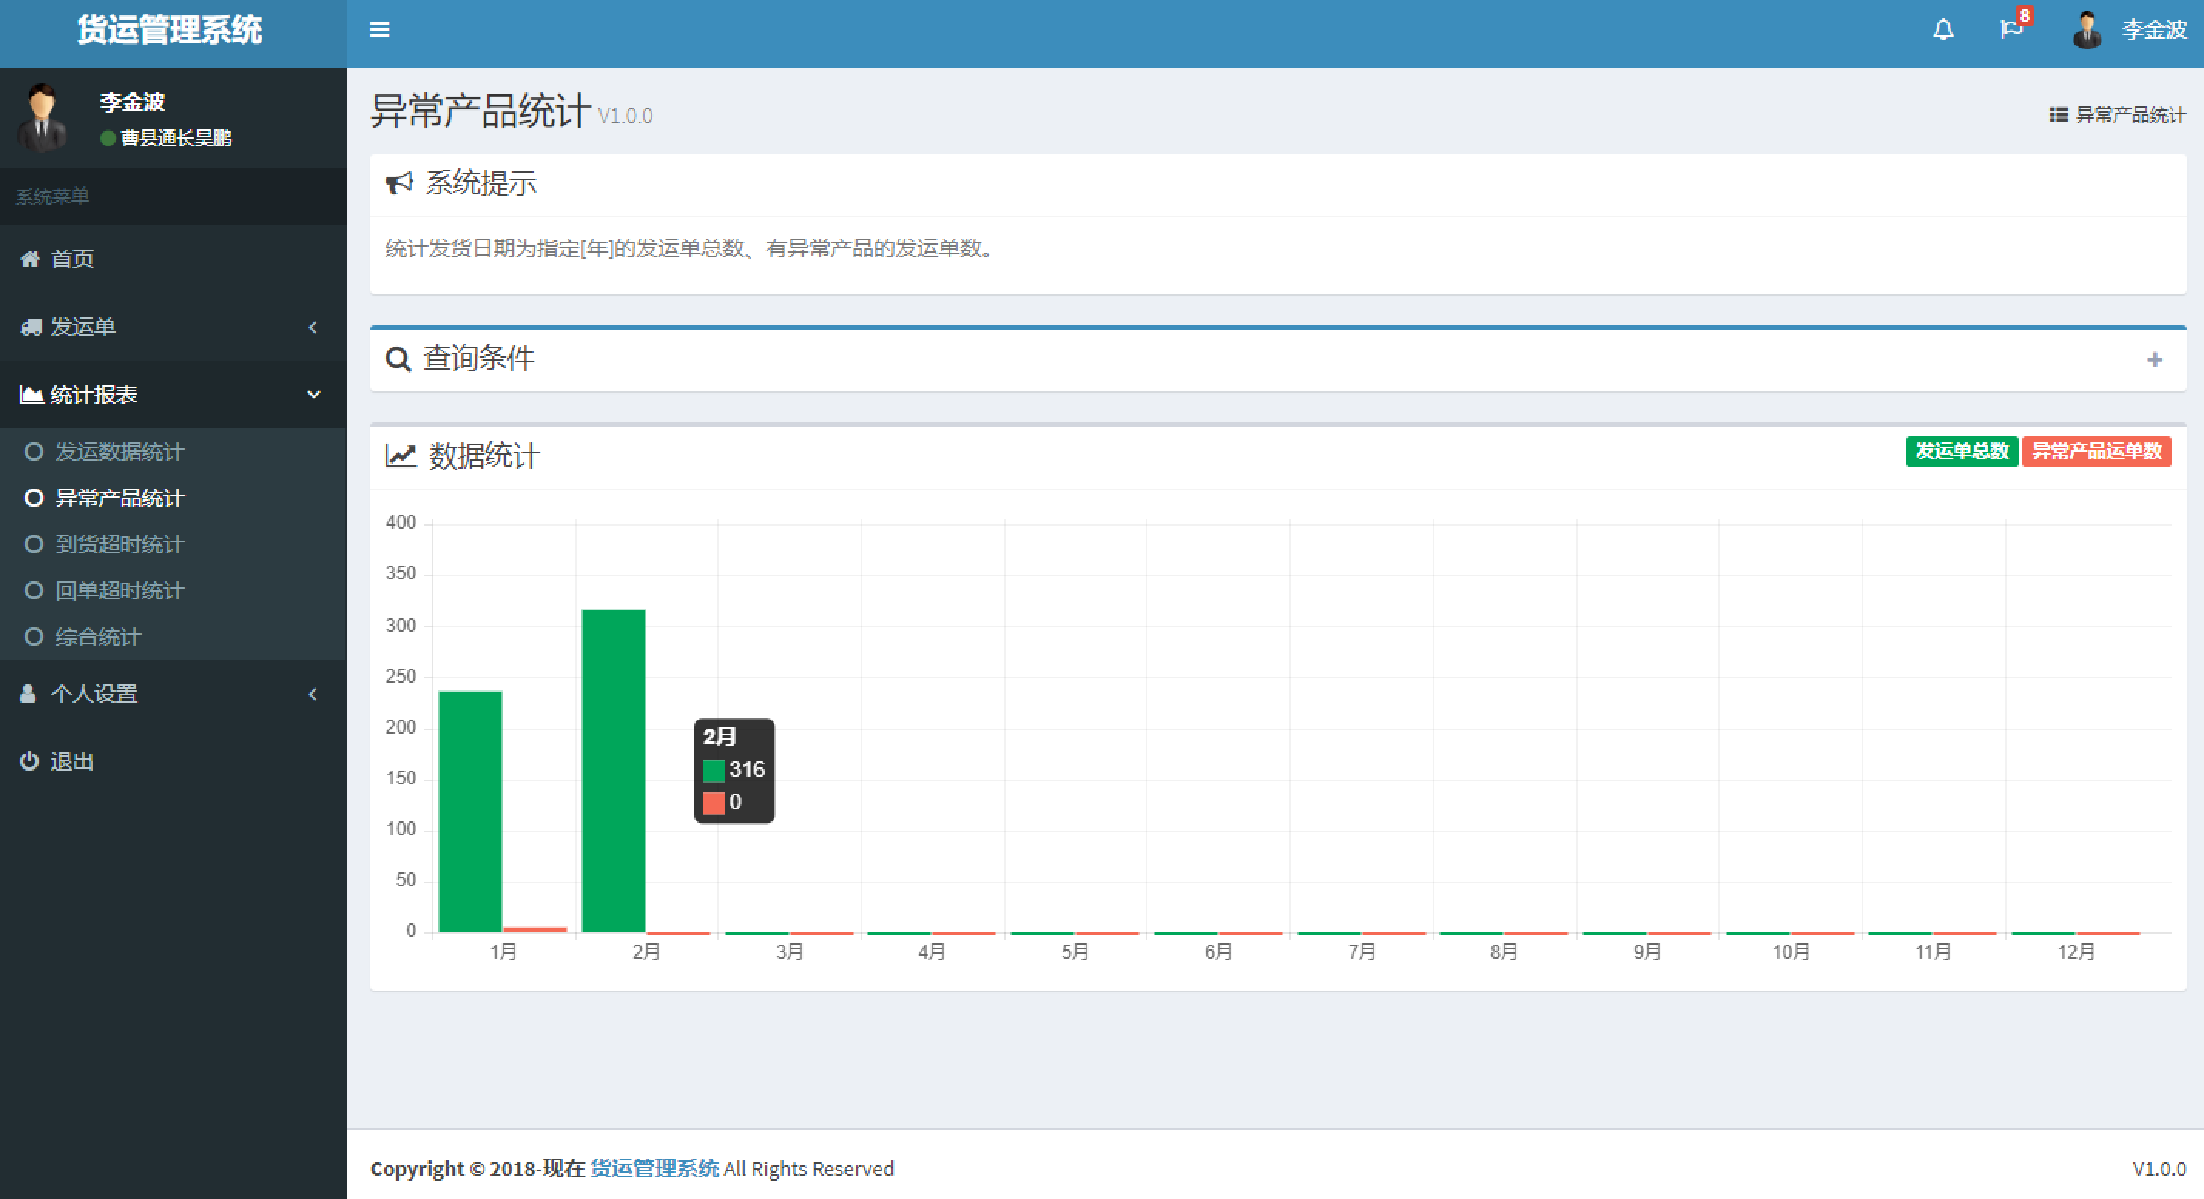
统计报表

Slide 10
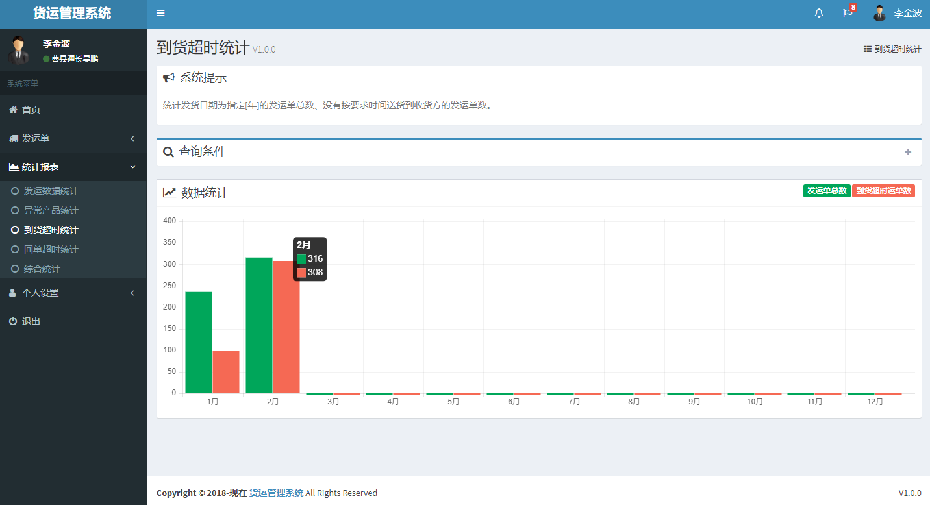
统计报表

Slide 11
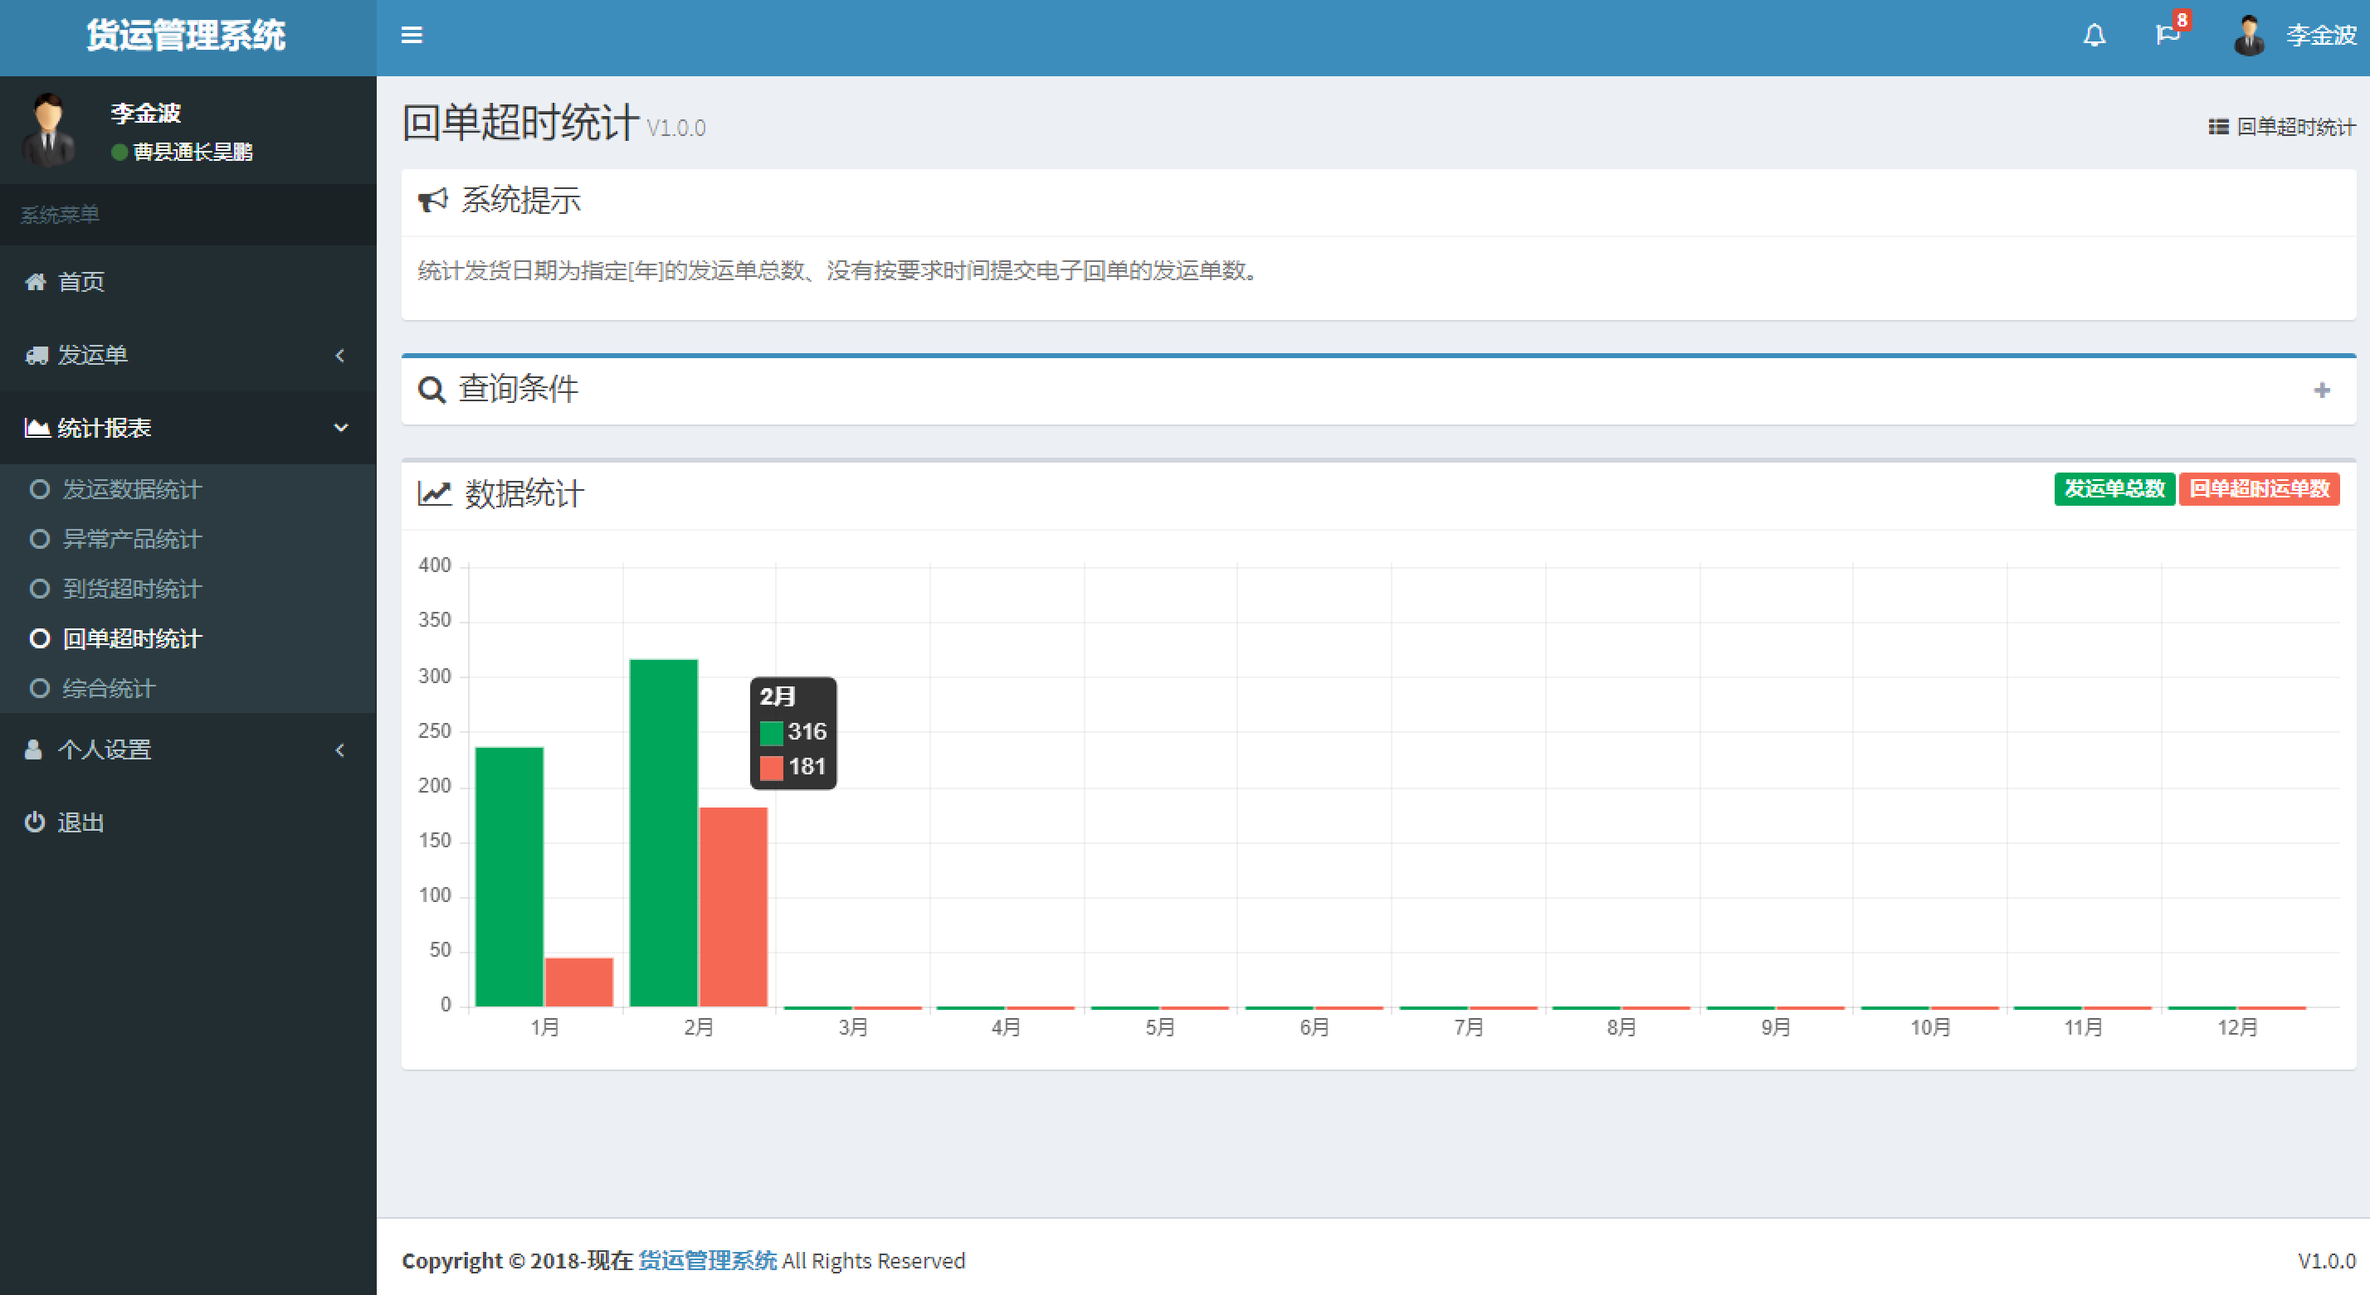
统计报表

Slide 12
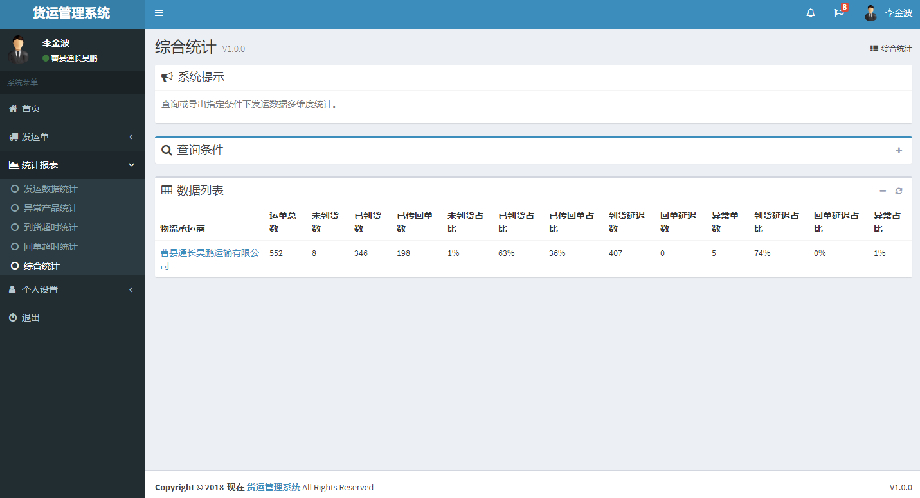
统计报表

Slide 13
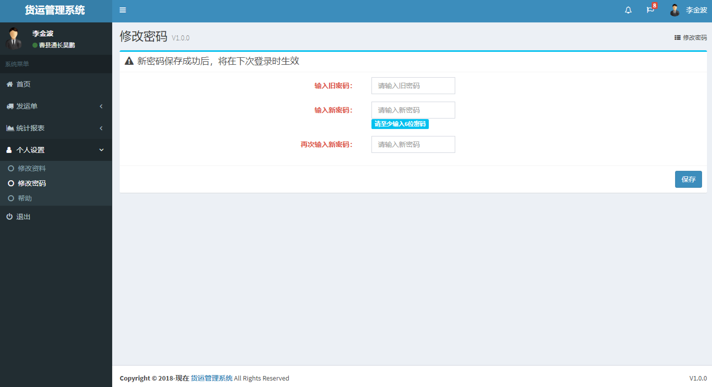
个人设置

Slide 14
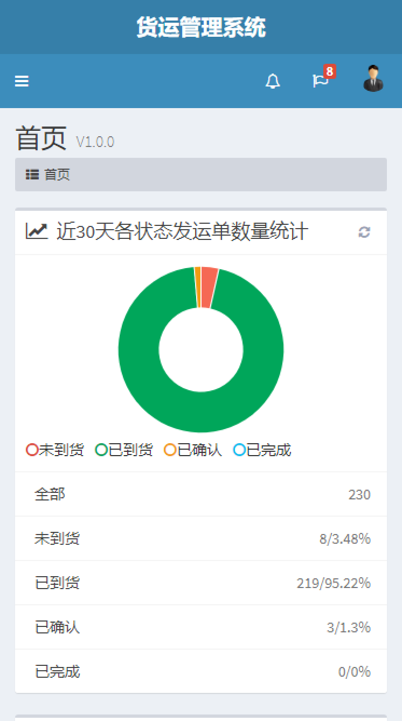
移动端

